Slide 1



PROPUESTA DE DISEÑO DE UNA EDIFICACIÓN DE USO MÚLTIPLE PARA EVACUACIÓN VERTICAL ANTE EVENTOS MULTI AMENAZA EN EL ECUADOR
Departamento de Ciencias de la Tierra y de la Construcción
Carrera de Ingeniería Civil
Presentado por:
Del Pino de la Cruz, Charli Efraín
Martínez Molina, Bryan David
Director:
Ing. Haro Báez, Ana Gabriela Ph.D.
Sangolquí, 2021

Slide 2
Contenido
Capítulo I :
Generalidades
Capítulo II :
Marco Teórico
Capítulo III:
Consideraciones estructurales
Capítulo IV :
Propuesta arquitectónica
Capítulo VI:
Operación y mantenimiento
Capítulo VII :
Análisis de costos
Capítulo V:
Análisis y diseño estructural
Capítulo VIII :
Conclusiones y recomendaciones

Slide 3
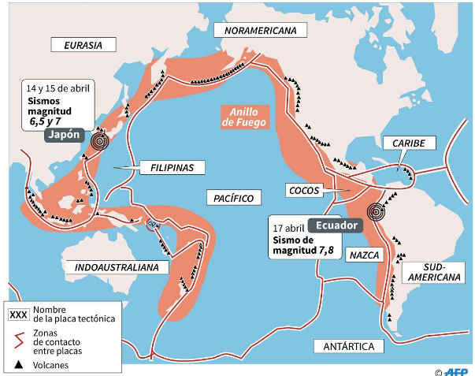
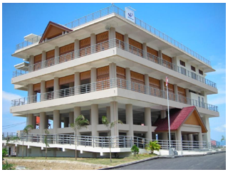
Capítulo I: Generalidades
Planteamiento del problema
Cinturón de fuego del Pacífico
Estructura de evacuación vertical

Slide 4
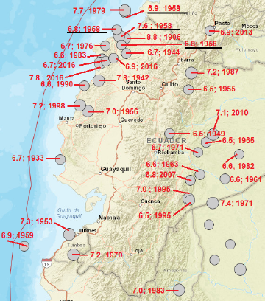
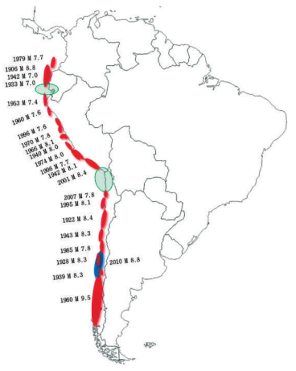
Capítulo I: Generalidades
Antecedentes
Registro de sismos en Ecuador
Registro de tsunamis en América
Fuente: (Moncayo et al., 2017).
Fuente: (Contreras, 2013).

Slide 5
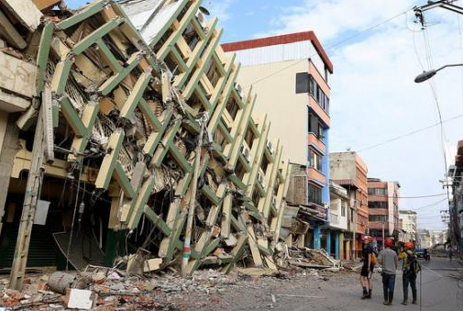
Capítulo I: Generalidades
Justificación e importancia
Evento sísmico del 31 de enero de 1906 de magnitud 8.8
Produjo inundaciones de 2 a 5 m desde Manta a Buenaventura
Se calculan pérdidas humanas de que superaron las 1500
Sismo del 16 de abril de 2016. 7.8 en la escala de Richter
Sismo 16 de abril de 2016

Slide 6
Capítulo I: Generalidades
Objetivo General
Establecer una propuesta arquitectónica y estructural de una edificación tipo de uso múltiple para resistir cargas sísmicas y de tsunami, designada como refugio para la evacuación vertical, con la suficiente altura para mantener a los evacuados por encima del nivel de inundación.

Slide 7
Capítulo II: Marco teórico
Tsunami
Riesgo sísmico
Riesgo de tsunami
Relación sismo - tsunami

Slide 8
Estudio de casos a nivel mundial
Capítulo II: Marco teórico
Lugar | Altura de ola | Comentarios
Japón - 2011 | 20 metros | Sismo de 9.0 Mw Las víctimas mortales superaron las 28,000 personas. 92% de las victimas fallecieron por acciones del tsunami
Indonesia - 2004 | 10 y 15 metros | Sismo de 9.0 Mw Las víctimas mortales superaron las 250,000 personas

Slide 9
Principales ciudades en Ecuador en riesgo
Capítulo II: Marco teórico
Ciudad | Resumen | Autor
Muisne | Altura máxima de ola de 43 m., altura más probable 14.96 m. | (Toulkeridis et al., 2017)
Salinas | Altura de ola de 6 m. | (Matheus et al., 2016)
Bahía de Caráquez | Altura de ola de 6 m. | (Matheus et al., 2018)
Crucita | Altura de ola de 3.24 m. | (Celorio-Saltos et al., 2018)
Galápagos | Altura de ola máxima de 3.20 m. | (Rentería, 2013)
Guayaquil | Altura de ola de 2 m. con tiempos de llegada entre 20 y 55 min. | (Arreaga Vargas & Ortíz, 2002)
Machala | Altura de ola de 0.40 m. | (Rentería, 2007)

Slide 10
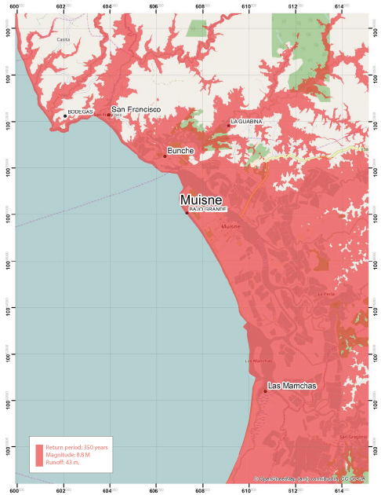
Principales ciudades en Ecuador en riesgo
Muisne
Densidad Poblacional: 49.99 Hab/km2
Altura de ola: Máxima 43 m.
  Más probable 14.96 m.
Refugios naturales: la mayor parte de la ciudad queda bajo la cota de inundación
Fuente: (Toulkeridis et al., 2017)

Slide 11
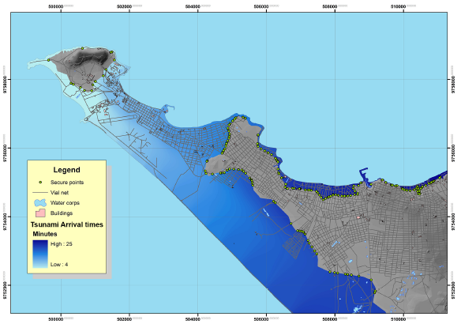
Principales ciudades en Ecuador en riesgo
Salinas
Densidad Poblacional: 1,364.27 Hab/km2
Altura de ola: 6 metros
Refugios naturales: El área de inundación cubre casi toda la ciudad
Fuente: (Matheus et al., 2016)

Slide 12
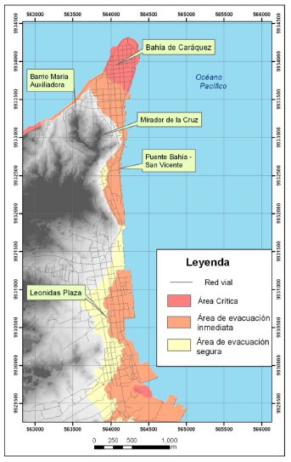
Principales ciudades en Ecuador en riesgo
Bahía de Caráquez
Densidad Poblacional: 143.67 Hab/km2
Altura de ola: 6 metros
Refugios naturales: la zona de evacuación segura cubre gran parte de la ciudad y la evacuación horizontal es en su mayoría la mejor solución, excepto en la zona crítica.
Fuente: (Padilla et al., 2014)

Slide 13
Elección de la ciudad
Salinas
La densidad poblacional es la mayor de entre las tres ciudades. Por lo tanto, más personas serán beneficiadas con el proyecto.
Las características de la ola, tanto altura como tiempo de llegada, son ideales para plantearse la evacuación vertical.
A pesar que, Muisne es la ciudad con menos zonas elevadas naturales, debido a que la proyección de altura de ola es de 43 metros, Muisne se convierte en un caso particular en el que se deben buscar soluciones más efectivas. Por otro lado, debido a que Salinas también tiene escasas zonas elevadas naturales es ideal para el proyecto de evacuación vertical.

Slide 14
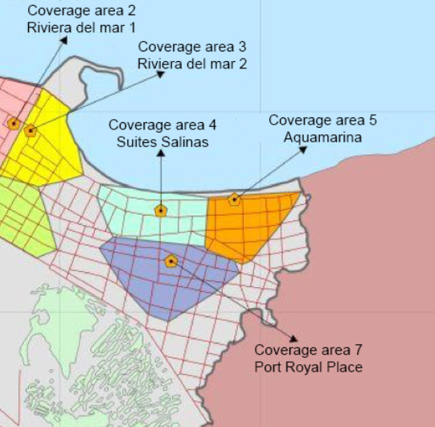
Sitio, espacio y elevación
Sitio
Fuente: (Matheus et al., 2016).

Slide 15
Sitio, espacio y elevación
Espacio
Tiempo de llegada de ola
11 min
Velocidad de circulación de personas
Distancia entre refugios
586 m. desde cualquier punto
3.2 km/h FEMA (2019)
1172 m. entre refugios.

Slide 16
Sitio, espacio y elevación
Espacio
Zona 7
Mínimo uso para 215 personas.
Espacio por persona
Área mínima
199.95 m2 de área efectiva
0.93 m2/persona
235.26 m2 de área gruesa

Slide 17
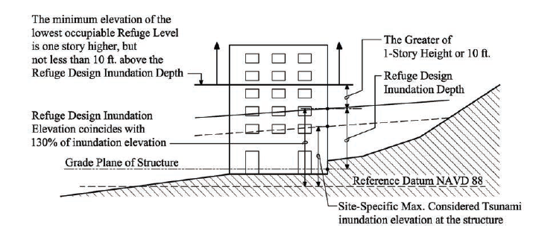
Sitio, espacio y elevación
Elevación
6 m. Altura de ola
1.8 m. Variación de altura de ola
3.42 m altura de piso
11.22 m. altura mínima
Fuente: (FEMA, 2019)

Slide 18
Sitio, espacio y elevación
Consideración | Resultado | Observación
Sitio | Zona 7 | (Matheus et al., 2016).
Espacio | 235 m2 | Área mínima
Elevación | 11.22 m | Altura mínima

Slide 19
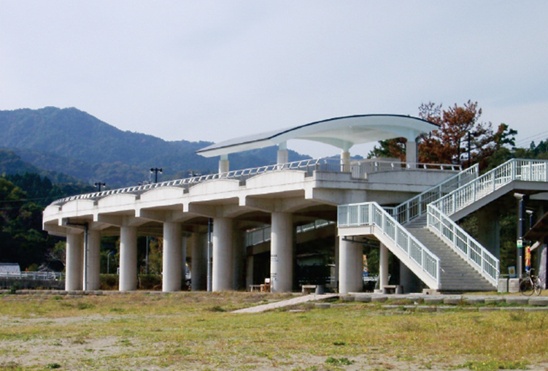
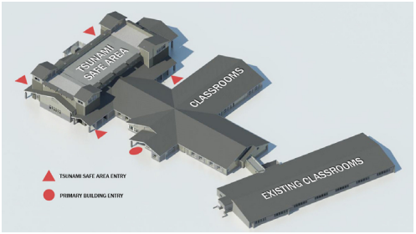
Capítulo III: Consideraciones estructurales
Bases de diseño multi amenaza
Estructura de un solo propósito
Estructura multi propósito
Fuente: (FEMA, 2019)
Fuente: (León et al., 2019)

Slide 20
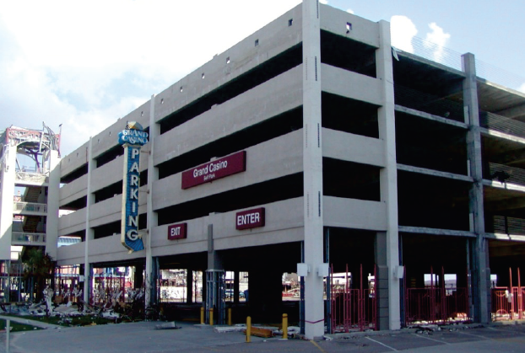
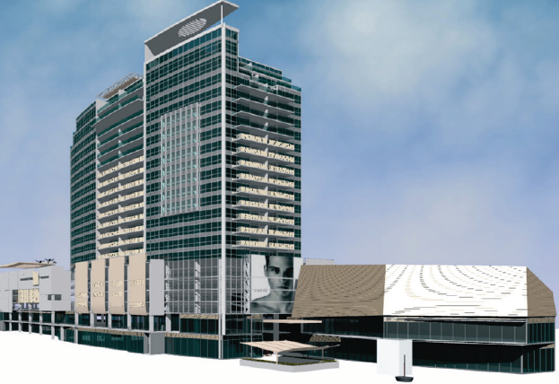
Capítulo III: Consideraciones estructurales
Edificio para estacionamientos
Instalaciones comerciales o residenciales
Fuente: (FEMA, 2019)
Fuente: (FEMA, 2019)

Slide 21
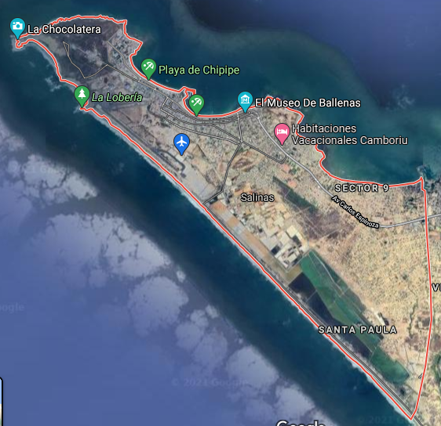
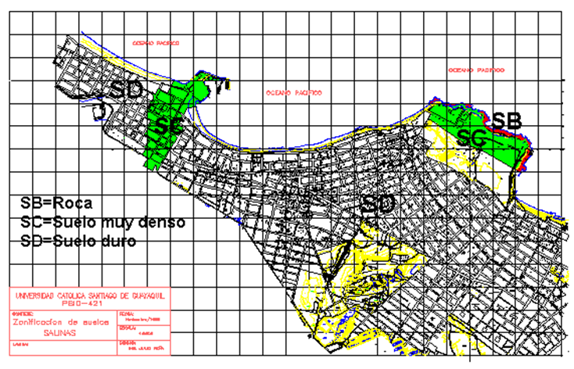
Capítulo III: Consideraciones estructurales
Estudio de suelos
Mapa de Salinas
Clasificación de suelos en Salinas
Fuente: (Google Maps, 2021)
Fuente: (Mera et al., 2000)

Slide 22
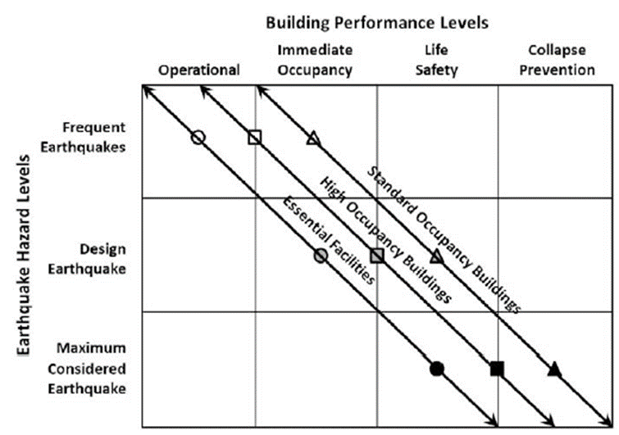
Capítulo III: Consideraciones estructurales
Nivel de desempeño
Nivel de seguridad de vida
Nivel de prevención de colapso
Nivel de ocupación inmediata
Nivel totalmente operacional
Objetivos de desempeño sísmico
Fuente: (ASCE/SEI 7-16, 2016)

Slide 23
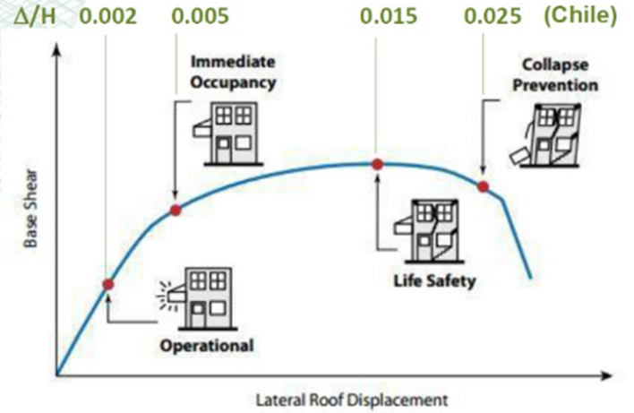
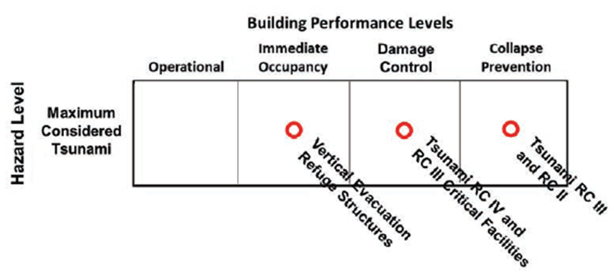
Capítulo III: Consideraciones estructurales
Niveles de amenaza
Niveles de desempeño esperados para tsunami
Fuente: (ACHISINA, 2019)
Fuente: (FEMA, 2019)

Slide 24
Capítulo III: Consideraciones estructurales
Cargas de Tsunami
Consideraciones
Los sedimentos suspendidos no exceden el 7% de la concentración de sedimentos transportados por el tsunami
La profundidad del flujo del tsunami variará dependiendo de la batimetría y la topografía
Se establece que la elevación de diseño se tome como 1.3 veces la elevación de la predicción máxima considerada

Slide 25
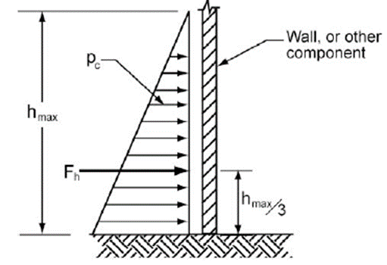
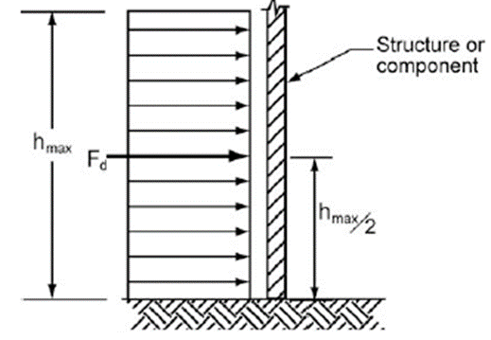
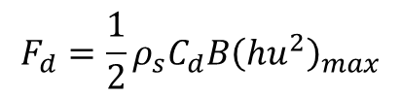
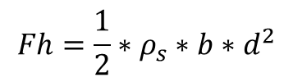
Capítulo III: Consideraciones estructurales
Cargas laterales
Fuerza hidrostática lateral distribuida
Fuerza hidrodinámica lateral distribuida
$$Fh=\frac{1}{2}∗ρ_{s}∗b∗d^{2}$$
$$F_{d}=\frac{1}{2}ρ_{s}C_{d}B{\left(hu^{2}\right)}_{max}$$
Fuente: (FEMA, 2019)
Fuente: (FEMA, 2019)

Slide 26
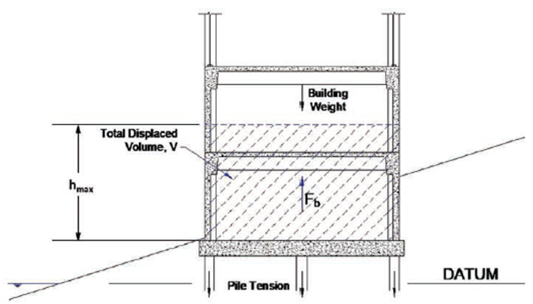
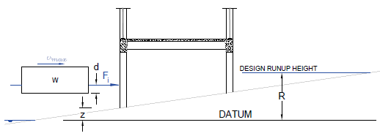
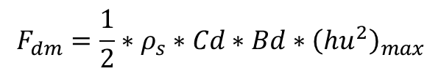

Capítulo III: Consideraciones estructurales
Cargas de impacto y flotación
Fuerza de impacto de escombros
Fuerza de flotación
$$F_{dm}=\frac{1}{2}∗ρ_{s}∗Cd∗Bd∗{\left(hu^{2}\right)}_{max}$$
$$F_{f}=ρ_{s}gV$$
Fuente: (FEMA, 2019)
Fuente: (FEMA, 2019)

Slide 27
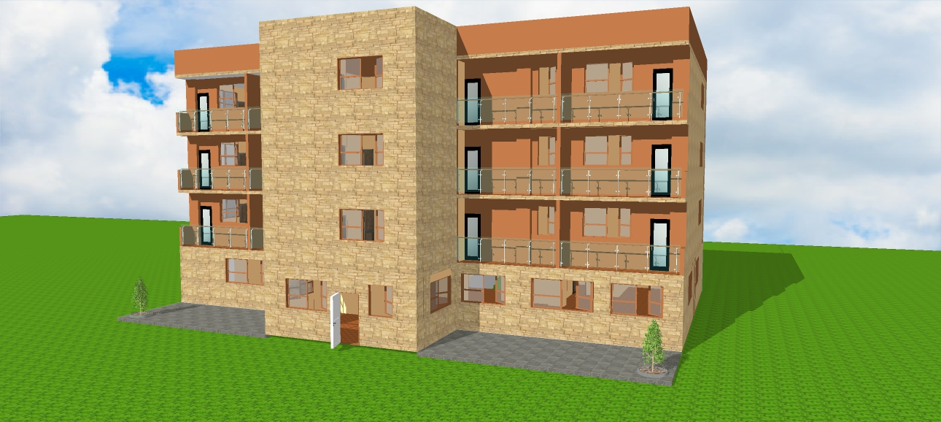
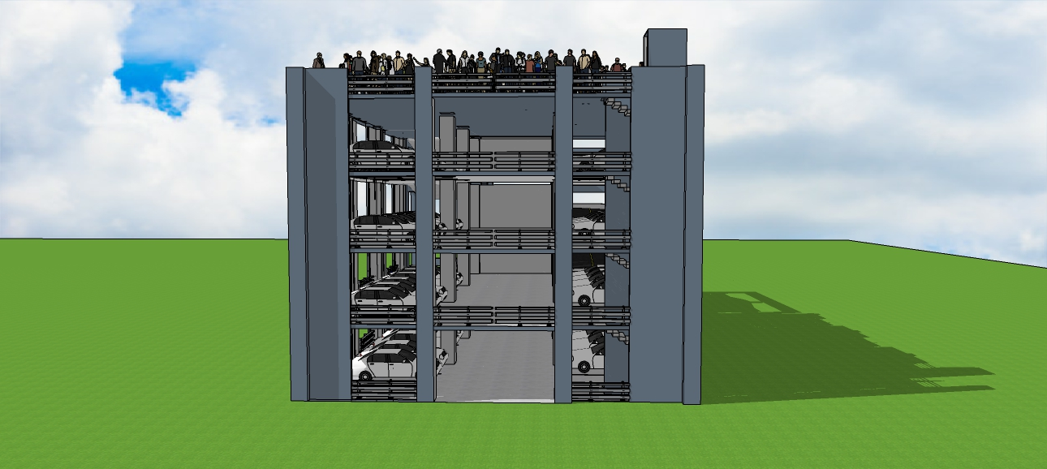
Capítulo IV: Propuesta arquitectónica
Fuente: Elaboración propia
Fuente: Elaboración propia

Slide 28
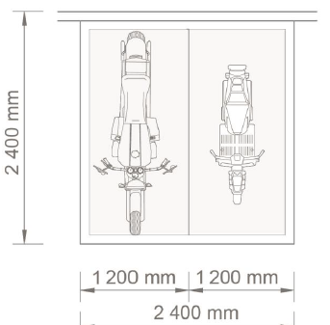
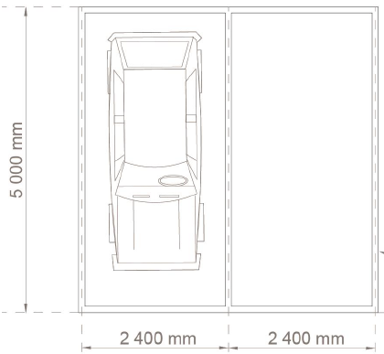
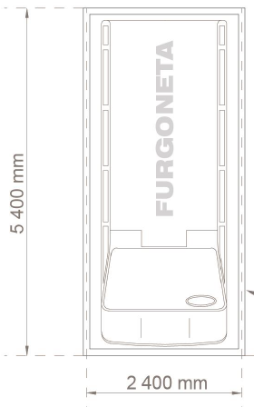
Tipos de vehículos
Capítulo IV: Propuesta arquitectónica
Fuente: (NTE INEN 2248, 2016)
Fuente: (NTE INEN 2248, 2016)

Slide 29
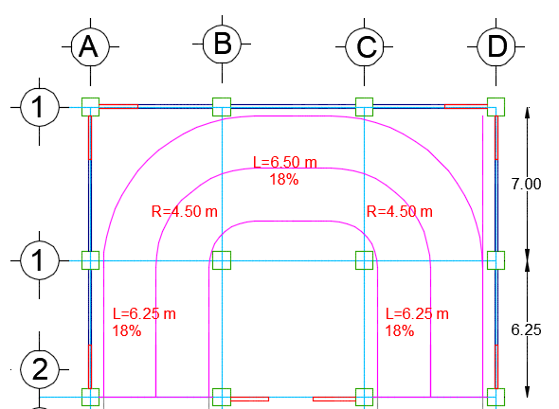
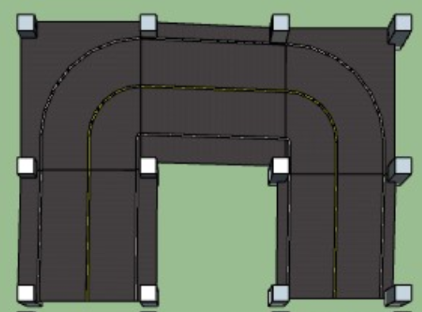
Rampas
Capítulo IV: Propuesta arquitectónica
Fuente: Elaboración propia
Fuente: Elaboración propia

Slide 30
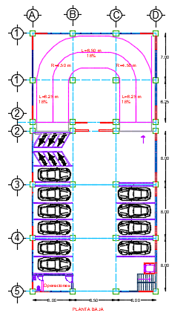
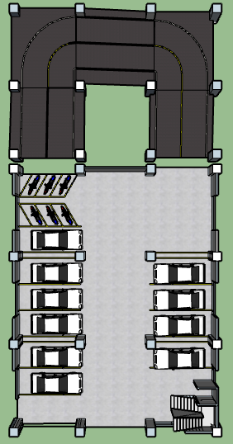
Distribución planta baja
Capítulo IV: Propuesta arquitectónica
Fuente: Elaboración propia
Fuente: Elaboración propia

Slide 31
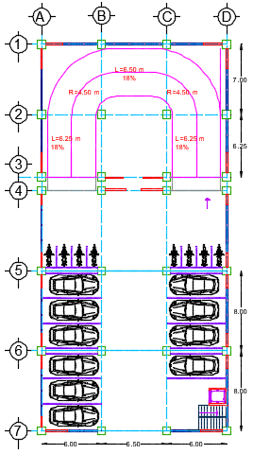
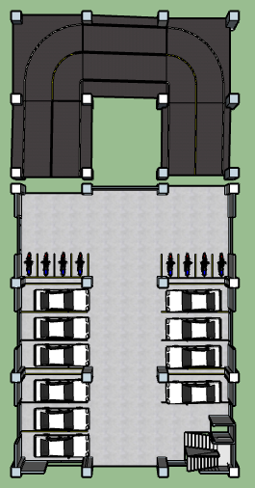
Distribución pisos intermedios
Capítulo IV: Propuesta arquitectónica
Fuente: Elaboración propia
Fuente: Elaboración propia

Slide 32
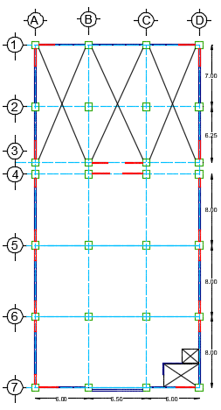
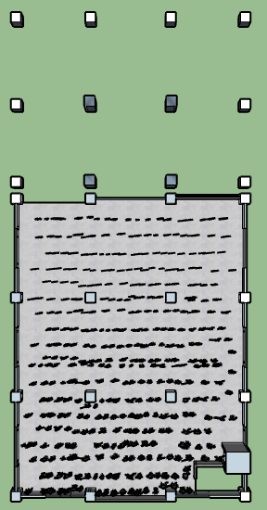
Distribución piso superior
Capítulo IV: Propuesta arquitectónica
Fuente: Elaboración propia
Fuente: Elaboración propia

Slide 33
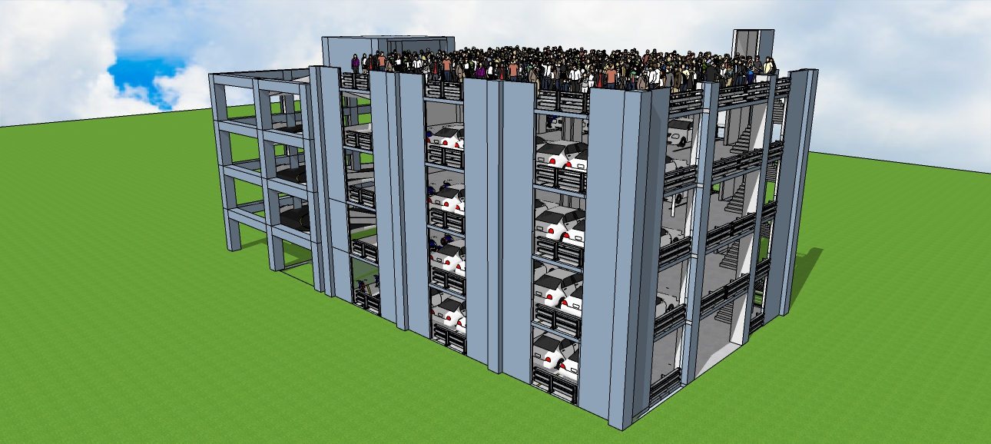
Capítulo IV: Propuesta arquitectónica
Garaje
4 pisos
3.42 m. de entrepiso
13.68 m. altura total
40 vehículos livianos
30 motocicletas.
424.56 m2, área gruesa
388 Personas en el refugio
Fuente: Elaboración propia

Slide 34
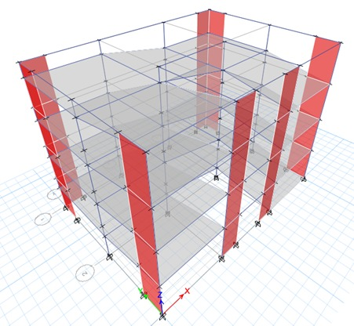
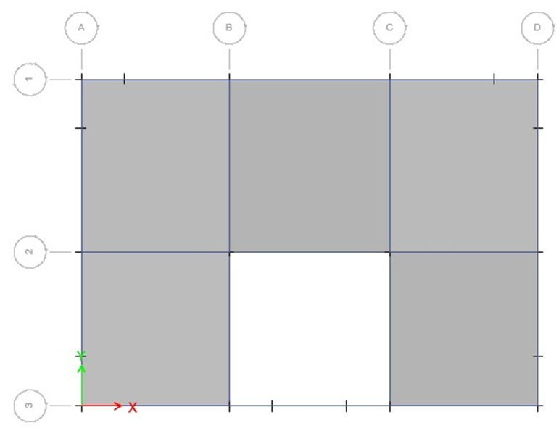
Capítulo V: Análisis y diseño estructural
Diseño Bloque 1
Fuente: Elaboración propia

Slide 35
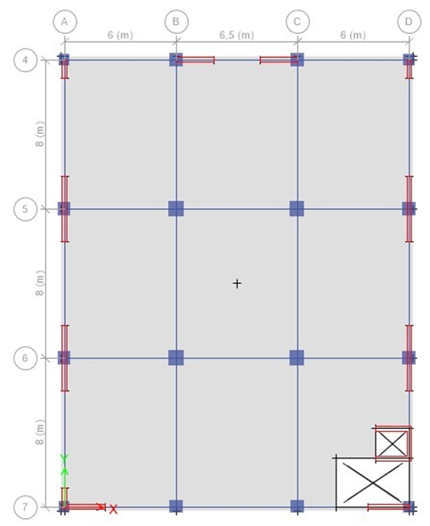
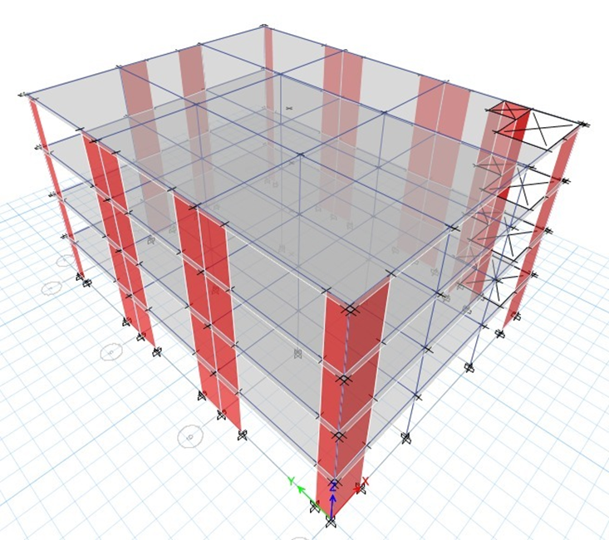
Capítulo V: Análisis y diseño estructural
Diseño Bloque 2
Fuente: Elaboración propia

Slide 36
Capítulo V: Análisis y diseño estructural
Cargas de diseño
Tipo de carga | Valor | Referencia
Carga viva para estacionamientos | 200 kg/m² | (NEC-SE-CG, 2015) Sección 4.2.1. Tabla 9
Carga viva para refugio | 480 kg/m² | (ASCE SEI, 2016) Sección 6.14.
Carga viva para escalera | 480 kg/m² | (NEC-SE-CG, 2015) Sección 4.2.1. Tabla 9
Carga muerta de acabados | 100 kg/m²
Propiedad | Valor
f'c | 240 kg/cm²
fy | 4200 kg/cm²
Tipo losa | Alivianada bidireccional
Carga viva | Vehículos (200 kg/m²) Refugio (480 kg/m²)

Slide 37
Capítulo V: Análisis y diseño estructural
Espectros de diseño
Fuente: Elaboración propia
Fuente: Elaboración propia

Slide 38
Capítulo V: Análisis y diseño estructural
Combinación de cargas
1.3D
1.2D + 1.6L
1.2D + L + SX
1.2D + L - SY
1.2D + L + SY
12.D + L -SX
1.2D + L + SX MODAL E
1.2D + L + SY MODAL E
0.9D -SX
0.9D + SX
0.9D + SY
0.9D -SY
0.9D – SY MODAL E
0.9D + SX MODAL E
D.- Carga Muerta
L.- Carga Viva
SX. - Sismo estático lineal en dirección X
SY. - Sismo estático lineal en dirección Y
SX MODAL E. – Sismo Modal Espectral en dirección X
SY MODAL E. - Sismo Modal Espectral en dirección Y

Slide 39
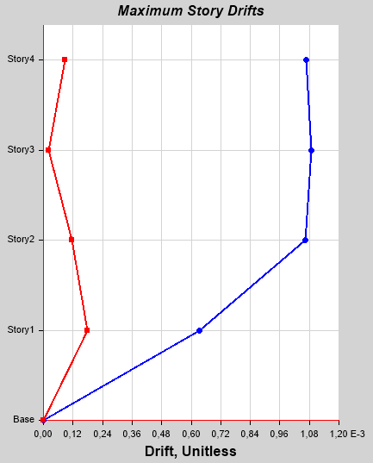
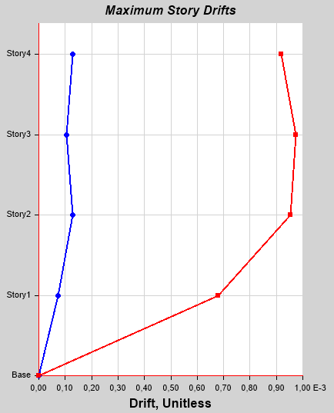
Capítulo V: Análisis y diseño estructural
Control de derivas – Bloque 1
Derivas de piso para el sismo de 475 AÑOS
Piso | Carga | Deriva | Deriva real | <0.70%.
1 | Sismo X | 0.000637 | 0.38% | CUMPLE
2 |  | 0.001065 | 0.64% | CUMPLE
3 |  | 0.001098 | 0.66% | CUMPLE
4 |  | 0.001085 | 0.64% | CUMPLE
1 | Sismo Y | 0.000676 | 0.41% | CUMPLE
2 |  | 0.000954 | 0.57% | CUMPLE
3 |  | 0.000977 | 0.58% | CUMPLE
4 |  | 0.000922 | 0.55% | CUMPLE
Fuente: Elaboración propia

Slide 40
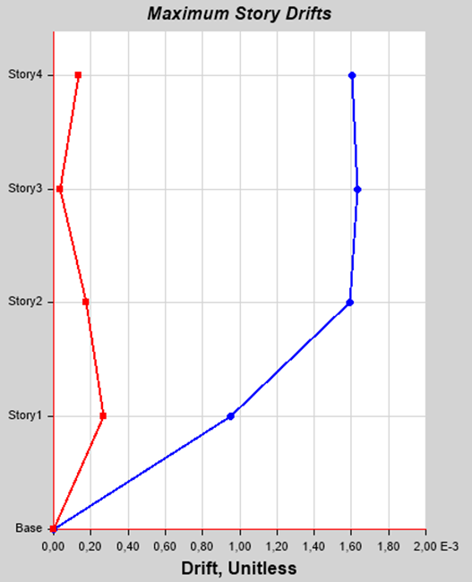
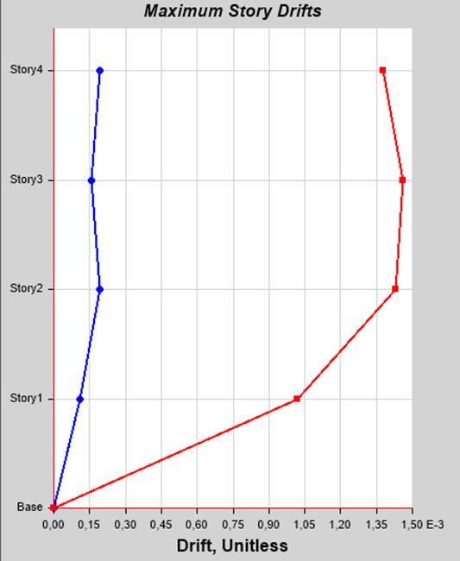
Capítulo V: Análisis y diseño estructural
Control de derivas – Bloque 1
Derivas de piso para el sismo de 2500 AÑOS
Piso | Carga | Deriva | Deriva real | <1.50%.
1 | Sismo X | 0.000951 | 0.57% | CUMPLE
2 |  | 0.001593 | 0.96% | CUMPLE
3 |  | 0.00163 | 0.98% | CUMPLE
4 |  | 0.001602 | 0.96% | CUMPLE
1 | Sismo Y | 0.001017 | 0.61% | CUMPLE
2 |  | 0.001431 | 0.86% | CUMPLE
3 |  | 0.001462 | 0.88% | CUMPLE
4 |  | 0.001375 | 0.83% | CUMPLE
Fuente: Elaboración propia

Slide 41
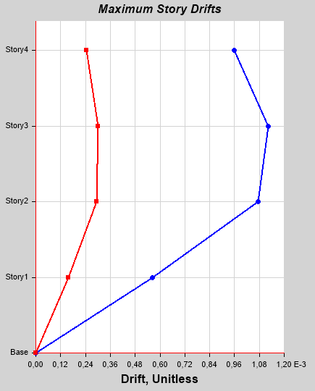
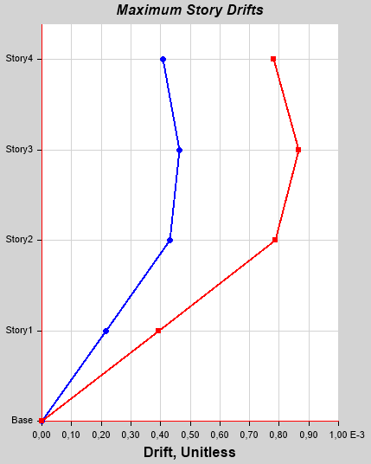
Capítulo V: Análisis y diseño estructural
Control de derivas – Bloque 2
Derivas de piso para el sismo de 475 AÑOS
Piso | Carga | Deriva | Deriva real | <0.7%.
1 | Sismo X | 0.000544 | 0.33% | CUMPLE
2 |  | 0.001052 | 0.63% | CUMPLE
3 |  | 0.001109 | 0.67% | CUMPLE
4 |  | 0.000956 | 0.57% | CUMPLE
1 | Sismo Y | 0.000374 | 0.22% | CUMPLE
2 |  | 0.000757 | 0.45% | CUMPLE
3 |  | 0.000843 | 0.51% | CUMPLE
4 |  | 0.000767 | 0.46% | CUMPLE
Fuente: Elaboración propia

Slide 42


Capítulo V: Análisis y diseño estructural
Control de derivas – Bloque 2
Derivas de piso para el sismo de 2500 AÑOS
Piso | Carga | Deriva | Deriva real | <1.50%.
1 | Sismo X | 0.000844 | 0.51% | CUMPLE
2 |  | 0.001613 | 0.97% | CUMPLE
3 |  | 0.001686 | 1.01% | CUMPLE
4 |  | 0.001438 | 0.86% | CUMPLE
1 | Sismo Y | 0.000588 | 0.36% | CUMPLE
2 |  | 0.001180 | 0.66% | CUMPLE
3 |  | 0.001300 | 0.71% | CUMPLE
4 |  | 0.001171 | 0.70% | CUMPLE
Fuente: Elaboración propia

Slide 43

Capítulo V: Análisis y diseño estructural
Modos de vibrar – Bloque 1
Modo | Periodo | UX | UY | Sum UX | Sum UY | RZ | PPM
 | seg |  |  |  |  |  | X | Y | Z
1 | 0.354 | 0.66 | 0.06 | 0.66 | 0.06 | 0.00 | 91.63 | 8.42 | 0.05
2 | 0.329 | 0.06 | 0.65 | 0.72 | 0.71 | 0.02 | 8.34 | 90.14 | 2.05
3 | 0.246 | 0.00 | 0.01 | 0.72 | 0.72 | 0.70 | 0.03 | 1.44 | 69.51
4 | 0.118 | 0.00 | 0.04 | 0.72 | 0.76 | 0.00
5 | 0.107 | 0.11 | 0.01 | 0.83 | 0.77 | 0.00
6 | 0.104 | 0.01 | 0.07 | 0.84 | 0.84 | 0.00
7 | 0.075 | 0.01 | 0.04 | 0.84 | 0.88 | 0.00
8 | 0.072 | 0.06 | 0.01 | 0.90 | 0.89 | 0.01
9 | 0.044 | 0.02 | 0.07 | 0.93 | 0.96 | 0.00
10 | 0.04 | 0.06 | 0.02 | 0.98 | 0.98 | 0.00
Fuente: Elaboración propia

Slide 44


Capítulo V: Análisis y diseño estructural
Modos de vibrar – Bloque 1
Fuente: Elaboración propia

Slide 45

Capítulo V: Análisis y diseño estructural
Modos de vibrar – Bloque 2
Modo | Periodo | UX | UY | Sum UX | Sum UY | RZ | PPM
 | seg |  |  |  |  |  | X | Y | Z
1 | 0.343 | 0.76 | 0.00 | 0.76 | 0.00 | 0.00 | 99.92 | 0.00 | 0.11
2 | 0.295 | 0.00 | 0.68 | 0.76 | 0.69 | 0.06 | 0.00 | 90.87 | 6.46
3 | 0.22 | 0.00 | 0.07 | 0.76 | 0.75 | 0.68 | 0.07 | 9.12 | 68.24
4 | 0.087 | 0.16 | 0.00 | 0.92 | 0.75 | 0.00
5 | 0.068 | 0.00 | 0.20 | 0.92 | 0.95 | 0.00
6 | 0.037 | 0.07 | 0.00 | 0.99 | 0.95 | 0.01
Fuente: Elaboración propia

Slide 46


Capítulo V: Análisis y diseño estructural
Modos de vibrar – Bloque 2
Fuente: Elaboración propia

Slide 47


Capítulo V: Análisis y diseño estructural
Aplicación de las cargas de tsunami
N.I.=7.22m
N.I.=7.22m
13.42m
13.42m
4.81m
4.81m
Caso 2 – Paso 1
Caso 2 – Paso 2

Slide 48


Capítulo V: Análisis y diseño estructural
Aplicación de las cargas de tsunami
N.I.=7.22m
N.I.=7.22m
13.42m
13.42m
4.81m
4.81m
Caso 2 – Paso 3
Caso 2 – Paso 4

Slide 49


Capítulo V: Análisis y diseño estructural
Aplicación de las cargas de tsunami
N.I
N.I
13.42m
13.42m
7.22m
7.22m
Caso 3 – Paso 5
Caso 3 – Paso 6

Slide 50


Capítulo V: Análisis y diseño estructural
Aplicación de las cargas de tsunami
N.I
N.I
13.42m
13.42m
7.22m
7.22m
Caso 3 – Paso 7
Caso 3 – Paso 8

Slide 51
Capítulo VI: Operación y mantenimiento
Operación
Contar con una persona capacitada que permita el ingreso de las personas a la estructura en caso de alerta de tsunami.
La estructura estará en funcionamiento las 24 horas.
Una vez terminado el evento, se procederá a evacuar la estructura ordenadamente dando prioridad a las personas más vulnerables

Slide 52
Capítulo VI: Operación y mantenimiento
Acciones antes del evento
Se debe contar con señalización clara para ubicar inmediatamente el refugio.
La población debe contar con una educación pre tsunami
Se debe contar con personal capacitado que conozca todo el procedimiento de evacuación rigurosamente. .

Slide 53
Capítulo VI: Operación y mantenimiento
Acciones durante del evento
776 litros o 205 galones de agua.
388 latas de alimentos no perecibles.
39 linternas con sus respectivas baterías.
El número de extintores será determinado por el Cuerpo de Bomberos.
8 Botiquines de primeros auxilios.
Radio o parlante con baterías o Sistema de carga solar.
Baños portátiles.

Slide 54
Capítulo VI: Operación y mantenimiento
Acciones después del evento
Las autoridades son las encargadas de permitir a la población regresar a sus casas o de ser necesario ser trasladados a otro refugio de largo plazo.
Esperar que las autoridades declaren que el peligro ya pasó.
En caso de no existir comunicación, esperar a que la persona capacitada dentro de la estructura permita dejar las instalaciones.

Slide 55
Capítulo VI: Operación y mantenimiento
Mantenimiento
La señalización debe ser clara y mantenerse actualizada, en caso de deterioro o pérdida, estos deben restaurarse inmediatamente.
Posterior al desastre debe realizarse una evaluación de los elementos estructurales para determinar si necesita reforzamiento o si puede continuar su uso con normalidad.
Se deben realizar revisiones regulares, un inventario y rotación de provisiones en caso de ser necesario.

Slide 56
Capítulo VII: Análisis de costos
Volúmenes de obra
C.I: 10% DEL C.D.
APUS
COSTOS
No. | Rubro | Cantidad | Unidad
1 | Cerramiento Provisional | 153.20 | ml
2 | Limpieza y desbroce | 689.13 | m2
3 | Replanteo y Nivelación | 689.13 | m2
4 | Acero de refuerzo | 46,659.26 | kg
5 | Enlucido | 2,100.94 | m2
6 | Columnas y muros de hormigón simple f´c=240 kg/cm2 | 327.08 | m3
7 | Losa de contrapiso | 133.20 | m3
8 | Hormigón de losa f´c 240 kg/cm2 | 421.98 | m3
9 | Encofrado losa | 740.77 | m2
10 | Hormigón gradas | 10.16 | m3
11 | Alivianamiento (40x40x25) | 4,504.00 | u
12 | Encofrado gradas | 69.28 | m2
13 | Barandas metálicas Carros | 304.35 | ml
14 | Pasamanos | 128.10 | ml
15 | Vigas | 284.15 | m3
16 | Encofrado de vigas | 1,087.84 | m2

Slide 57
Capítulo VII: Análisis de costos
Costos unitarios
RUBROS |  | COSTO
1 | Cerramiento Provisional | $ 11.55
2 | Limpieza y desbroce | $ 1.48
3 | Replanteo y Nivelación | $ 1.34
4 | Acero de refuerzo | $ 2.34
5 | Enlucido | $ 19.26
6 | Columnas y muros de hormigón | $ 129.99
7 | Losa de contrapiso | $ 233.95
8 | Hormigón de losa | $ 134.90
9 | Encofrado losa | $ 12.53
10 | Hormigón gradas | $ 124.94
11 | Alivianamiento (40x40x25) | $ 3.63
12 | Encofrado gradas | $ 12.53
13 | Barandas metálicas Carros | $ 190.34
14 | Pasamanos | $ 31.71
15 | Vigas | $ 137.93
16 | Encofrado de vigas | $ 19.42

Slide 58
Capítulo VII: Análisis de costos
Presupuesto
No | RUBROS |  | CANTIDAD | COSTO | TOTAL
1 | Cerramiento Provisional |  | 153.20 | $ 11.55 | $ 1,769.54
2 | Limpieza y desbroce |  | 689.13 | $ 1.48 | $ 1,020.50
3 | Replanteo y Nivelación |  | 689.13 | $ 1.34 | $ 924.03
4 | Acero de refuerzo |  | 46,659.26 | $ 2.34 | $ 109,147.94
5 | Enlucido |  | 2,100.94 | $ 19.26 | $ 40,453.64
6 | Columnas y muros de hormigón simple |  | 327.08 | $ 129.99 | $ 42,515.79
7 | Losa de contrapiso |  | 133.20 | $ 233.95 | $ 31,161.80
8 | Hormigón de losa |  | 421.98 | $ 134.90 | $ 56,927.63
9 | Encofrado losa |  | 740.77 | $ 12.53 | $ 9,281.68
10 | Hormigón gradas |  | 10.16 | $ 124.94 | $ 1,269.39
11 | Alivianamiento (40x40x25) |  | 4,504.00 | $ 3.63 | $ 16,349.29
12 | Encofrado gradas |  | 69.28 | $ 12.53 | $ 868.06
13 | Barandas metálicas Carros |  | 304.35 | $ 190.34 | $ 57,929.70
14 | Pasamanos |  | 128.10 | $ 31.71 | $ 4,061.80
15 | Vigas |  | 284.15 | $ 137.93 | $ 39,192.00
16 | Encofrado de vigas |  | 1,087.84 | $ 19.42 | $ 21,123.56
TOTAL DE PRESUPUESTO (USD) |  |  |  |  |  | $ 433,996.41

Slide 59

Capítulo VII: Análisis de costos
Reajuste de precios
FORMULA POLINÓMICA
COMPONENTES |  |  | % | Coef.
B | Mano de obra | $ 93,708.02 | 23.75% | p1
G | Herramientas | $ 14,772.67 | 3.74% | p2
I | Cemento | $ 3,813.21 | 0.97% | p3
J | Materiales pétreos | $ 2,773.24 | 0.70% | p4
D | Acero de refuerzo | $ 79,283.42 | 20.10% | p5
F | Madera | $ 15,108.41 | 3.83% | p6
H | Bloques | $ 4,864.32 | 1.23% | p7
C | Hormigón pre mezclado | $ 117,400.14 | 29.76% | p8
E | Pasamanos barandas para carros | $ 50,403.50 | 12.78% | p9
X | Otros | $ 12,415.27 | 3.15% | px
TOTAL COSTO DIRECTO |  | $ 394,542.19
COSTO TOTAL DIRECTO + INDIRECTO |  | $ 433,996.41
$$Pr=\left(0.2375∗\frac{B1}{B0}+0.2976∗\frac{C1}{C0}+0.2010∗\frac{D1}{D0}+0.1278∗\frac{E1}{E0}+0.0383∗\frac{F1}{F0}+0.0374∗\frac{G1}{G0}+0.0123∗\frac{H1}{H0}+0.0097∗\frac{I1}{I0}+0.0070∗\frac{J1}{J0}+0.00315∗\frac{X1}{X0}\right)$$

Slide 60
Capítulo VIII: Conclusiones
Los tsunamis han alcanzado las costas ecuatorianas en 58 ocasiones desde 1586 hasta el año 2011, siendo las ciudades más propensas: Bahía de Caráquez, Muisne y Salinas. De las cuales, se seleccionó Salinas como la locación ideal para el desarrollo de la propuesta.
La ciudad de Salinas, ubicada en el cantón con el mismo nombre en la provincia de Santa Elena, está expuesta a eventos multi amenaza. Entre los cuales se consideran los siguientes factores: 6 metros de altura de ola, 11 minutos de tiempo de llegada.

Slide 61
Capítulo VIII: Conclusiones
Dentro de las consideraciones de sitio, espacio y elevación. La propuesta ubicada en Salinas, debe cumplir con un área mínima de 235 metros cuadrados y una altura mínima de 11.22 metros.
Para la propuesta arquitectónica se consideró un garaje de 4 pisos, con las siguientes características: 3.42 metros de altura de entrepiso, 13.68 metros de altura total de la estructura, con capacidad para 40 vehículos livianos, 30 motocicletas y capacidad para albergar a 388 personas en la zona de refugio de evacuación vertical.

Slide 62
Capítulo VIII: Conclusiones
La propuesta consta de 2 bloques con sistema dual (pórticos y muros de corte) de hormigón armado. El primer bloque, consta con rampas que sirven para el ascenso de vehículos a pisos superiores como también, para el ascenso de personas en el protocolo de evacuación vertical. El segundo bloque funciona como garaje y zona de refugio en la terraza durante la evacuación vertical.
Ambos bloques, cumplen con derivas de piso inferiores a 0.7%, este valor permite garantizar un nivel de desempeño de ocupación inmediata ya que las deformaciones laterales en la estructura no serán muy grandes como ocurre en niveles de desempeño inferiores en donde las derivas pueden tener valores de hasta el 2%, lo que se traduce en una estructura que soporte el movimiento de un sismo basado en los registros históricos asegurando una correcta estabilidad y que resulte con el mínimo de daños para el posterior impacto del tsunami.

Slide 63
Capítulo VIII: Conclusiones
El plan de operación contiene acciones antes, durante y después del evento, incluyendo una educación pre tsunami. Además, se detalla elementos indispensables que deben estar implementados en el refugio para su correcto funcionamiento.
La construcción de la estructura tiene un costo total de $ 433,996.41 , equivalente a $ 157.45 por metro cuadrado con valores actualizados al año 2020.

Slide 64
Capítulo VIII: Recomendaciones
Para el presente proyecto, se utilizaron datos históricos y estudios generales sobre el riesgo por tsunami. Sin embargo, se recomienda realizar un estudio profundo, en el que se incluya: magnitud del sismo generador con su periodo de retorno, profundidad del foco y características del lecho marino. De esta manera, se puede obtener valores de altura de ola, tiempos de llegada y un mapa de inundación reales a la zona de estudio.
Para optimizar las consideraciones de sitio, espacio y elevación, se recomienda realizar un modelamiento y mapa de inundación. Analizando proyecciones y crecimiento poblacional, para la vida útil de la estructura de evacuación vertical.

Slide 65
Capítulo VIII: Recomendaciones
Para estudios posteriores, durante el diseño arquitectónico se recomienda optar por estructuras abiertas. Puesto que, estas estructuras son las que mejor se comportan debido a que permiten el libre flujo. Además, en caso de existir paredes se debe realizar el modelamiento de la mampostería para asegurar el nivel de desempeño.
Para estudios posteriores, se recomienda utilizar un análisis estático no lineal, para garantizar la ocupación inmediata como nivel de desempeño ante sismos y tsunamis. Además, puesto que para el presente estudio se usó derivas inferiores al 0.7% dando como resultado secciones grandes en elementos estructurales, el análisis estático no lineal podría resultar en reducción de secciones y por lo tanto en disminución de costos del proyecto.

Slide 66
Capítulo VIII: Recomendaciones
Cada cierto tiempo el plan de operación se debe evaluar, y en caso de llegar a la conclusión que hay nuevos riesgos o que el entorno a cambiado lo suficiente, dicho plan se debe actualizar.
Los costos de construcción del presente proyecto, están calculados con datos en el año 2020. Estos valores deben ser actualizados a la fecha de construcción del proyecto.

Slide 67
Gracias

Slide 68
PROPUESTA DE DISEÑO DE UNA EDIFICACIÓN DE USO MÚLTIPLE PARA EVACUACIÓN VERTICAL ANTE EVENTOS MULTI AMENAZA EN EL ECUADOR
Departamento de Ciencias de la Tierra y la Construcción
Carrera de Ingeniería Civil
Presentado por:
Del Pino de la Cruz, Charli Efraín
Martínez Molina, Bryan David
Director:
Ing. Haro Báez, Ana Gabriela Ph.D.
Sangolquí, 2021

